Slide 1
Testzahlen und Positivenanteil
Anzahl der Testungen und Positivenanteil stabil, aber evtuellen Probenrückstau mitbedenken
Notes:
Zweithöchste Anzahl positiver Testungen (188.283 von 1.672.083 Tests pos in KW51/2020) > Positivenanteil war damals 11,26%! > jetzt höhere Untererfassung?

Slide 2
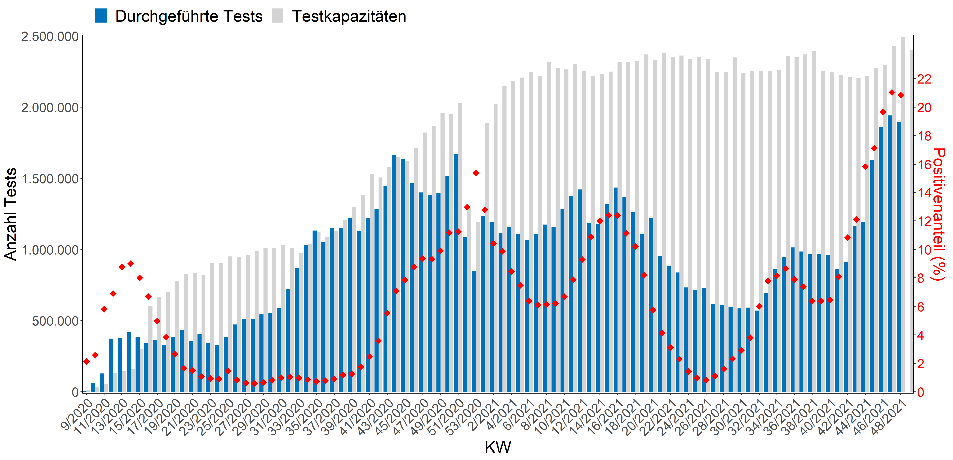
Auslastung der Kapazitäten
Kapazitäten in Bundesländern mit höchsten Inzidenzen äußerst stark belastet

Slide 3
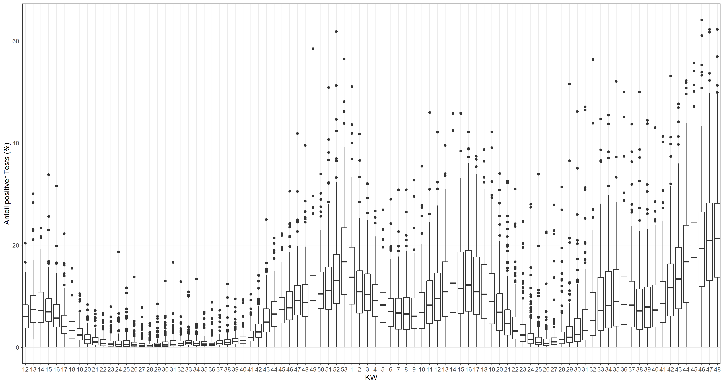
Positivenquote auf Laborebene
Plateau auf immer noch sehr hohem Niveau: 50% der Labore haben einen Positivenanteil von > 20%, 75% liegen > 10%

Slide 4
Laborauslastung
(nach Laborstandort)
Auslastung in einigen Bundesländern > 90%. → Gefahr verzögerter Ergebnisübermittlung
Allerdings nicht aus allen übermittelnden Laboren Angaben zur Testkapazität

Slide 5
Positivenanteil
(nach Laborstandort)
In einigen Bundesländern noch immer deutlicher Trend nach oben (Sachsen-Anhalt, Thüringen, Niedersachsen), in anderen leichte Plateaubildung

